Slide 1
Application M2L
PPE2
Benjamin Ducoin
Charles Skinner
Arthur Baron
Etienne Bourreau
Cédric Martin

Slide 2
Sommaire
Le contexte
Le contexte pédagogique
L’organisation
Système et matériels
Mission 1
Mission 2
Compétences acquises

Slide 3
Le contexte
La Maison des Ligues de Lorraine (M2L) a pour mission de fournir des espaces et des services aux différentes ligues sportives régionales et à d’autres structures hébergées.
Notre mission est d’actualiser le système de réservation des salles sur leur site internet

Slide 4

Contexte pédagogique
Découverte de l’organisation SCRUM
Initiation au DevOps
Simulation d’une mission en entreprise
Découverte de divers outils

Slide 5
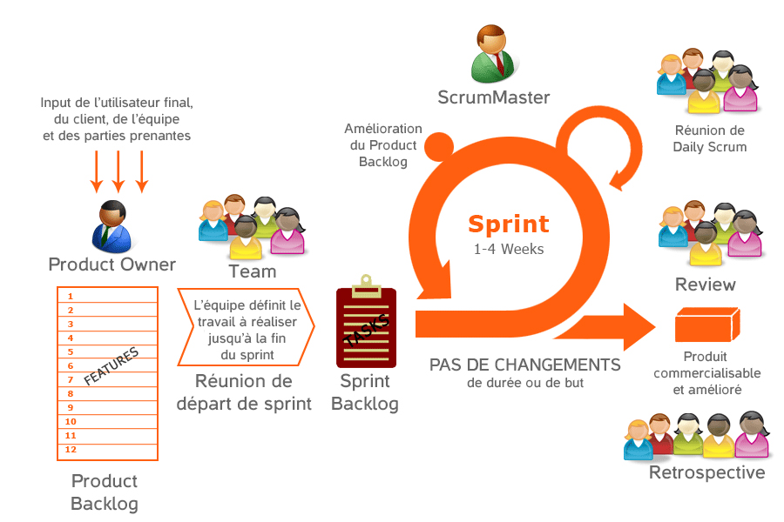
Organisation
Utilisation d’un tableau des tâches
Utilisation d’un GitHub pour partager l’application
Utilisation d’un GitHub pour partager la documentation
Méthode SCRUM:

Slide 6
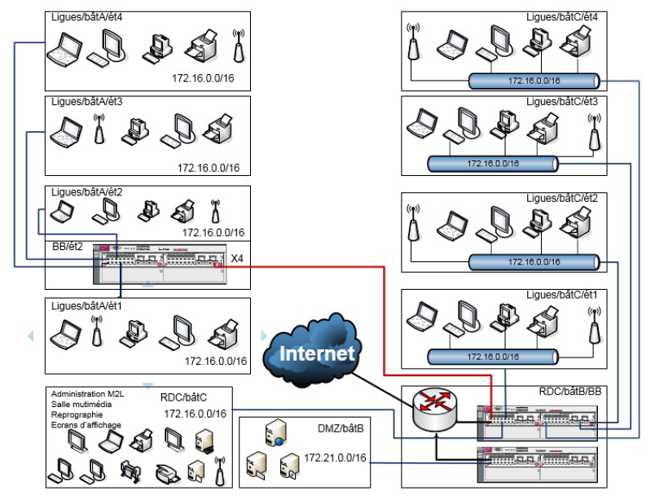
Système et matériels

Slide 7
Mission 1
Préface
Découverte de l’application et du contexte
Découverte des outils
Documents
Comparatif SGBD
Diagramme de Gantt
Diagramme des exigences
Diagramme d’infrastructure
Documentation sur les limites de SQLite
Documentation sur le déploiement de l’application et du serveur test

Slide 8
Mission 1
Création d’un GitHub
Déploiement de l’application
Réalisation d’un jeu d’essai et test de validation
Rédaction du comparatif SGBD
Installation d’un SGBD
Installation et configuration du serveur de test
Test SGBD et configuration à distance

Slide 9
Mission 2
Création d’une base de données sur le serveur test
Configuration de l’application pour la nouvelle base de données
Transfert des données vers la nouvelle base de données
Documentation
Guide d’utilisation de Git
Fiche des commandes de Git
Guide de bascule de la base de données
Guide de connexion au SGBD
Guide de création d’une nouvelle base de données
Guide d’instalation de PHPMyAdmin sous W2P
Guide de déploiement de l’application avec putty

Slide 10
Compétences acquises
SISR | SLAM
A.4.1.9 Rédaction d’une documentation technique | A.2.2.1 Suivi et résolution d’incidents
A.4.1.10 Rédaction d’une documentation d’utilisation | A.1.3.1 Test d’intégration et d’acceptation d’un services
A.1.2.2 Rédaction des spécifications technique de la solution retenu | A.1.4.1 Participation d’un projet
A.1.3.4 Déploiement d’un services | A.4.1.6 Gestion d’environnement de développement et de test
A.1.4.1 Participation d’un projet | A.4.1.9 Rédaction d’une documentation technique
A1.4.3 Gestion des ressources | A.4.1.10 Rédaction d’une documentation d’utilisation
A.4.1.6 Gestion d’environnement de développement et de test | A1.4.3 Gestion des ressources

Slide 11
Fin
Benjamin Ducoin
Charles Skinner
Arthur Baron
Etienne Bourreau
Cédric Martin

